Slide 1
第8章 机件的表达方法
上周
8.1 视图
8.2 剖视图
8.3 断面图
本周
8.4 规定画法和简化画法
本周核心目标
掌握两种断面图的画法
掌握肋板的规定画法
了解其他规定画法和简化画法

Slide 2
8.3 断 面 图
一、断面图的概念
假想用剖切面将物体的某处切断，只画出该剖切面与物体接触部分（剖面区域）的图形。
二、断面图的种类
※ 移出断面图
※ 重合断面图

Slide 3
⒈ 移出断面图
⑴ 画法
画在视图之外，轮廓线用粗实线绘制。配置在剖切线的延长线上或其他适当的位置。
注意事项：
☆ 剖切平面通过回转面形成的孔或凹坑的轴线时,
应按剖视画。

Slide 4
⑵ 移出断面的标注方法
C
A
B
C－C
B－B
C
A
B
A－A
标注内容与剖视图相同
配置在剖切符号延长线上的不对称的移出断面，或按投影关系配置的对称的移出断面，可省略字母。
配置在其他位置的的对称的移出断面图，可省略箭头。
配置在剖切线的延长线上的对称的移出断面，可省略标注。

Slide 5
⒉ 重合断面图
⑴ 画法
画在视图之内，轮廓线用细实线绘制。
当视图中的轮廓线与断面图的图线重合时，视图中的轮廓线仍应连续画出。

Slide 6
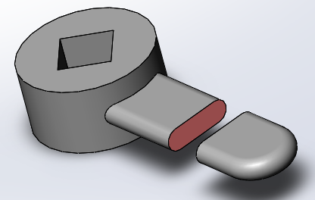
⑵ 标注方法
① 配置在剖切线上的不对称的重合断面图，可省略字母。
② 对称的重合断面图，可不标注。

Slide 7
8.4 规定画法和简化画法
一、肋板的画法
B
规则：
对于机件的肋板，如按纵向剖切，肋板不画剖面符号，而用粗实线将它与其邻接部分分开。
A
A
B
A－A

Slide 8
8.4 规定画法和简化画法
一、肋板的画法
B
B－B
正确
B－B
错误
A
A
B
A－A
圆柱轮廓线

Slide 9
二、均匀分布的肋板及孔的画法
肋不对称,
画成对称
A－A
孔未剖到,画成剖到
B－B
孔的省略画法
A
A
B
B
若干直径相同且成规律分布的孔，可以仅画出一个或几个，其余只需用点画线表示其中心位置。

Slide 10
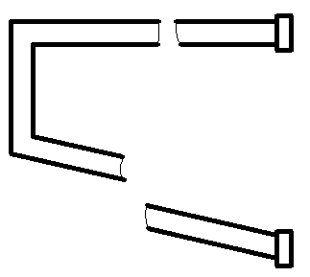
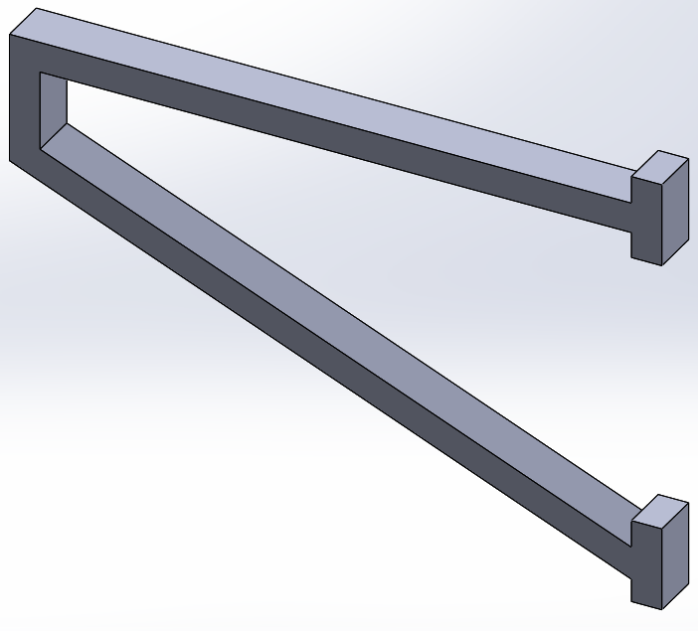
三、断开画法
轴、杆类较长的机件，当沿长度方向形状相同或按一定规律变化时，允许断开画出。
实长
拉杆轴套断开画法
标注尺寸时，
仍注实长。
实长
阶梯轴断开画法

Slide 11
四、机件上小平面的画法
当回转体机件上的平面在图形中不能充分表达时，可用相交的两条细实线表示。

Slide 12
小 结
重点1
断面图
异：断面图与剖视图在形成方式上的区别
两种断面图在画法上的区别
同：两种断面图与剖视图在标注上的相同
重点2
肋板的规定画法
找：哪块结构是肋板
判：哪种情况下按照不剖画
作业：
P66：1；
P67：2；（提示：φ表示直径）
P68：1；
大作业第2阶段

Slide 13
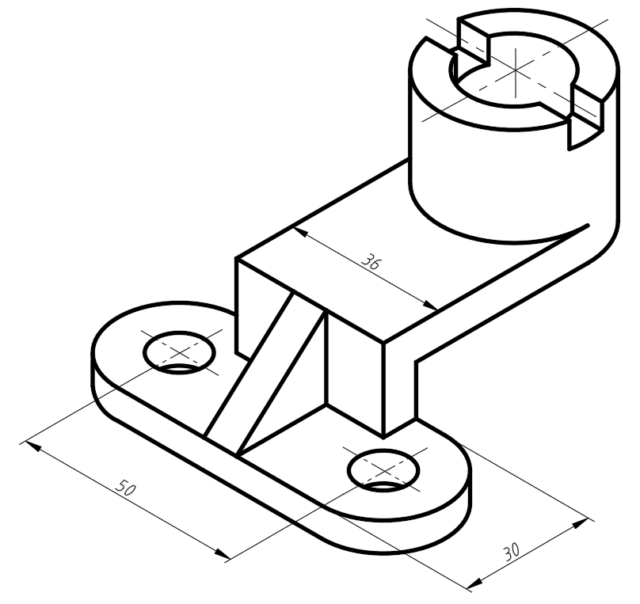
第2阶段：视图表达方案-草案
[要求]
根据形体结构特点，选择适当的表达方案，在全图不画虚线的条件下，正确表达形体；
特别提醒：肋的表达方法。
[绘图手段]（自选）
手工尺规作图
AutoCAD二维绘图
Solidworks三维造型后生成二维图纸，并在AutoCAD中修改（推荐方式）
[提交日期]
下周上课时带来
[提交方式]
纸版提交

